Slide 1
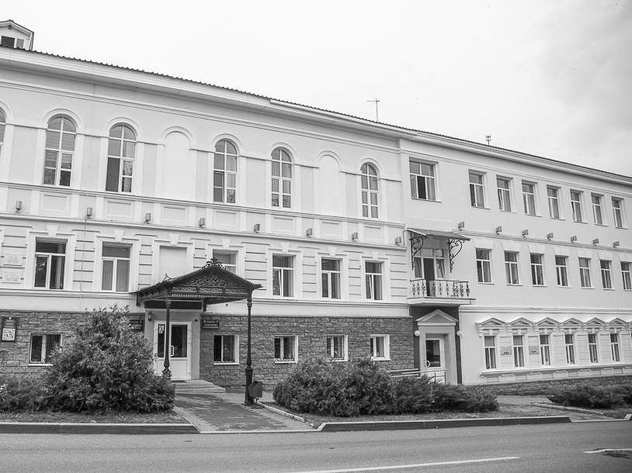
ИНФОРМАЦИЯ
о второй версии временных методических рекомендациях
МЕДИЦИНСКАЯ РЕАБИЛИТАЦИЯ
ПРИ НОВОЙ
КОРОНАВИРУСНОЙ
ИНФЕКЦИИ (COVID-19)

Slide 2
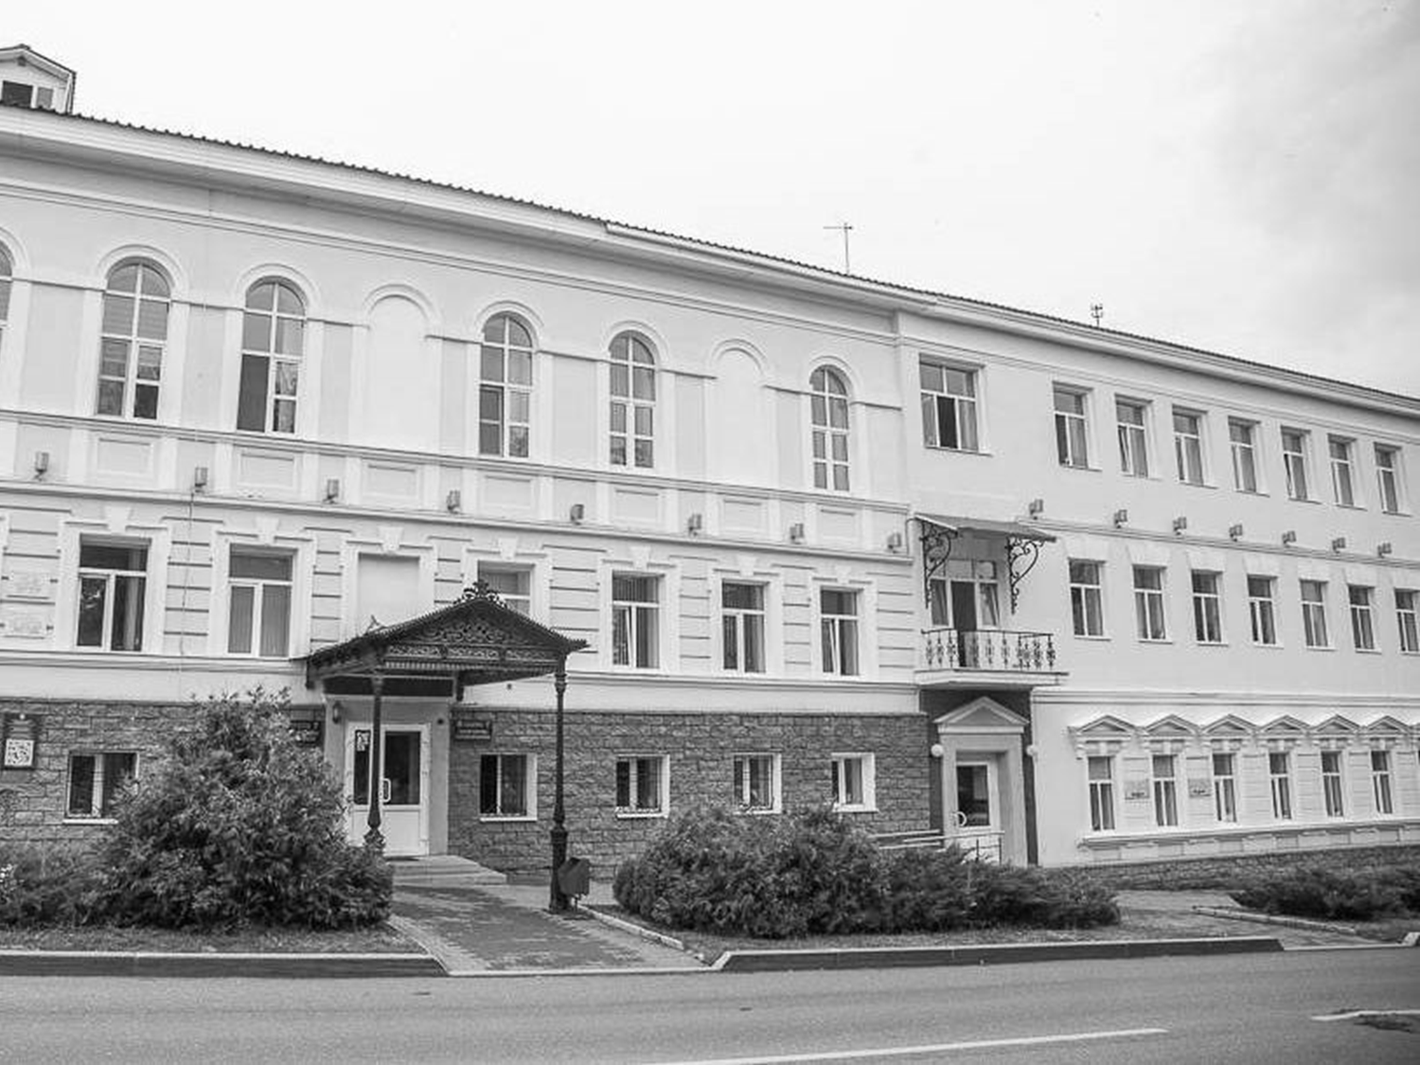
31.07.2020 г. Министерство здравоохранения РФ выпустило Временные методические рекомендации «Медицинская реабилитация при новой коронавирусной инфекции (COVID-19)» (версия 2).
Рекомендации утверждены заместителем Министра здравоохранения РФ Камкиным Евгением Геннадьевичем.
Рабочую группу по разработке рекомендаций возглавляет главный специалист по медицинской реабилитации Министерства здравоохранения России, Председатель общероссийской общественной организации содействия развитию медицинской реабилиталогии «Союз реабилитологов России» профессор Иванова Галина Евгеньевна.
Рекомендации представлены на 151 странице.

Slide 3
Клинические особенности коронавирусной инфекции
Инкубационныи ̆период составляет от 2 до 14 суток, в среднем 5–7 суток.
Для COVID-19 характерно наличие клинических симптомов острой респираторной вирусной инфекции(ОРВИ):
▪повышение температуры тела (>90 %);
▪кашель (сухой или с небольшим количеством мокроты) в 80 %
▪случаев; ▪одышка (55 %); ▪утомляемость (44%);
▪ощущение заложенности в грудной клетке (> 20 %).
Клинические варианты и проявления COVID-19:
▪Острая респираторная вирусная инфекция (поражение только верхних отделов дыхательных путей);
▪Пневмония без дыхательнои ̆недостаточности;
▪Пневмония с ОДН;
▪ОРДС;
▪Сепсис;
▪Септический(инфекционно-токсический) шок;
▪Тромбозы;
▪Тромбоэмболии;
▪Гипоксемия (снижение SpO2 менее 88 %) развивается более чем у 30% пациентов
Классификация COVID-19 по степени тяжести:
Легкое течение
Среднетяжелое течение
Тяжелое течение
Крайне тяжелое течение

Slide 4
Общие принципы организации медицинской реабилитации
пациентов с новой коронавирусной инфекцией
Мультидисциплинарная реабилитационная команда:
лечащего врача
врача лечебной физкультуры
врача физиотерапии
инструктора-методиста по лечебной физкультуре
палатной медсестры
другие специалистов, прошедших подготовку в рамках специальных программ дополнительного профессионального образования
Мероприятия по медицинской реабилитации рекомендуется организовывать в медицинских организациях 4-х уровней̆ с учетом особенностей̆ оказания помощи пациентам с коронавирусной пневмонией̆ на 3-х этапах в соответствии с Порядком организации медицинской реабилитации.
На всех этапах МР специалисты оказывают помощь пациентам как непосредственно в отделении, так и дистанционно с использованием телемедицинских или информационных технологий, используя аудио и видеоматериалы.

Slide 5
Маршрутизация пациентов с новой коронавирусной инфекцией (COVID-19)
на этапы медицинской реабилитации
Рекомендуется внести коррективы в региональные системы организации реабилитационной̆ помощи для адаптации к появлению потока пациентов, перенесших COVID, чтобы обеспечить всем пациентам доступность медицинской помощи по медицинской реабилитации и персонализированной̆ маршрут на этапы в зависимости от тяжести состояния к моменту выписки из отделения первичной̆ неотложной̆ медицинской помощи
Рекомендуется осуществлять направление пациентов в медицинские организации посредством предварительного дистанционного консультирования для определения этапа осуществления медицинской реабилитации
Для обеспечения реализации индивидуальной̆ программы реабилитации(далее –ИПМР) в соответствии с ограничением жизнедеятельности рекомендовано использовать Шкалу реабилитационной̆ маршрутизации (далее –ШРМ).

Slide 6
Медицинская реабилитация при оказании специализированной̆ медицинской помощи пациентам с новой коронавирусной инфекцией (COVID-19)
Методами контроля эффективности реабилитации на 1 этапе являются:
Оценка SpO2 в покое и при физической нагрузке;
Оценка переносимости физической нагрузки по Шкала Борга;
Оценка выраженности одышки по шкале MRC (одышка);
Оценка силы мышц по шкале MRC (мышцы);
Оценка интенсивности тревогии депрессии по Госпитальнои ̆шкале тревогии депрессии (HADS);
Оценка качества жизни по результатам Европейского опросника качества жизни EQ-5
Методами контроля эффективности реабилитации на 2 этапе медицинской реабилитации являются:
Оценка SpO2 в покое и при физической нагрузке;
Оценка переносимости физической нагрузки по Шкала Борга;
Оценка выраженности одышки по шкале MRC (одышка);
Оценка силы мышц по шкале MRC (мышцы);
Оценка интенсивности тревогии депрессии по Госпитальнои ̆шкале тревогии депрессии (HADS);
Оценка функциональных нарушений, трудностей в выполнении повседневных задачи степени необходимых усилий по шкалам BDI (исходный индекс одышки) и TDI (динамическии ̆индекс одышки);
Оценка качества жизни по результатам Европейского опросника качества жизни EQ-5
Методами контроля эффективности реабилитации на 3 этапе являются:
Оценка SpO2 в покое и при физической нагрузке;
Оценка переносимости физической нагрузки по Шкала Борга;
Оценка выраженности одышки по шкале MRC (одышка);
Оценка силы мышц по шкале MRC (мышцы);
Оценка интенсивности тревогии депрессии по Госпитальнои ̆шкале тревогии депрессии (HADS);
Оценка функциональных нарушений, трудностей в выполнении повседневных задачи степени необходимых усилий по шкалам BDI (исходный индекс одышки) и TDI (динамическии ̆индекс одышки);
Оценка качества жизни по результатам Европейского опросника качества жизни EQ-5

Slide 7
Мероприятия по оздоровлению и восстановлению работоспособности сотрудников медицинских организаций, оказывающих помощь пациентам
с новой коронавирусной инфекцией.
Сотрудников старше 65 лет и имеющим сопутствующие заболевания, которые повышают риск заражения или тяжелого течения желательно освободить от работы с пациентами с вероятным COVID-19
Старшим сёстрам отделений совместно с заведующим отделениями необходимо заранее продумать замещение должностей̆ сестринского, врачебного и прочего персонала на случай болезни сотрудника и иметь резервный̆ список врачей ̆и других специалистов МДРК, находящихся на самоизоляции, которых можно привлечь для работы в случае болезни коллег
Необходимо строго придерживаться составленного графика работы персонала во избежание перегрузок и перенапряжения персонала
Каждый̆ сотрудник МДРК должен иметь возможность в любой̆ момент получить помощь психолога. Она должна быть организована в стационаре, либо при невозможности, по телефону или с использованием телемедицинских технологий. Все сотрудники должны быть оповещены о наличии возможности контактировать с психологом
Для своевременного выявления депрессии и тревоги у сотрудников, рекомендуется проводить тестирование по шкале HADS(Госпитальная шкала тревоги и депрессии (Hospital Anxiety and Depression Scale, HADS).
Необходимо обеспечить сотрудников полноценным питанием, богатым белками и витаминами.
Необходимо обеспечить условия восстановления физической̆ работоспособности сотрудника на основании регулярно проводимого нагрузочного тестирования

Slide 8
Особенности организации медицинской реабилитации детей̆
с новой коронавирусной инфекцией (COVID-19)
Рекомендовано мероприятия по медицинской реабилитации у детей̆ организовывать, опираясь на те же принципы, что и у взрослых с учетом особенностей̆ организации противоэпидемических мероприятий.
У детей̆ первого года жизни перечень используемых методик ограничивается техниками контактного дыхания, набором терапевтических положений для улучшения аэрации различных отделов легких, а также кинезиотейпированием различных групп мышц по показаниям.
При формировании ИПМР у детей̆ младшей̆ возрастной̆ группы следует включать пассивные и ассистированные упражнения лечебной гимнастики в сочетании с приемами массажа, использовать имитационные и игровые методики. Сначала использовать статичные игры в положении лежа, затем с учетом локализации поражения легких сочетать их с позиционированием.
Рекомендовано использовать пассивную мобилизацию суставов.
В более поздние сроки в качестве дренажных упражнений рекомендовано использование различных вариантов ползания в колено-кистевом, колено-локтевом, колено-плечевом положении, симметричное и асимметричное с поворотом в сторону более пораженного легкого.
ИПМР детей̆ школьного возраста по набор методик существенно не отличается от соответствующей̆ ИПМР для взрослых. Дозировка загрузки производится в соответствие с возрастными нормами толерантности к физической̆ нагрузке с учетом показателей̆ сатурации.
На третьем этапе медицинской реабилитации ИПМР детей̆ может включать элементы спорта, ритмопластические упражнения (например, партерный̆ бейк-данс), прогулки на свежем воздухе, бальнеолечение

Slide 9
Мероприятия по предупреждению распространения
новой коронавирусной инфекции (COVID-19) в медицинской организации
Мероприятия, направленные на механизм передачи возбудителя инфекции:
соблюдение правил личной̆ гигиены (мыть руки с мылом, использовать одноразовые салфетки при чихании и кашле, прикасаться к лицу только чистыми салфетками или вымытыми руками);
использование одноразовых медицинских масок, которые должны сменяться каждые 2 часа;
использование СИЗ для медработников;
проведение дезинфекционных мероприятий;
обеззараживание и уничтожение медицинских отходов класса В;
транспортировка больных специальным транспортом.
Мероприятия, направленные на восприимчивый контингент:
элиминационная терапия, представляющая собой̆ орошение слизистой̆ оболочки полости носа изотоническим раствором хлорида натрия, обеспечивает снижение числа как вирусных, так бактериальных возбудителей̆ инфекционных заболеваний;
использование лекарственных средств для местного применения, обладающих барьерными функциями;
своевременное обращение в медицинские организации в случае появления симптомов острой респираторной инфекции является одним из ключевых факторов профилактики осложнений

Slide 10
Рациональное использование средств индивидуальной̆ защиты
в медицинских организациях
С целью ограничения необоснованного расхода СИЗ рекомендуется рационально минимизировать потребности в них в медицинских организациях, а также обеспечить их правильное использование
с помощью технических и административных мер ограничить число лиц, работающих в зонах высокого риска и нуждающихся в использовании СИЗ;
ограничить число медицинских работников, контактирующих с пациентами; минимизировать количество входов в палату;
использовать дистанционное консультирование для пациентов и лиц с подозрением на COVID-19.
внедрить в практику расширенное использование респираторов (ношение одного и того же респиратора при работе с несколькими пациентами, не снимая респиратор).

Slide 11
Спасибо за внимание!

